Slide 1
im-JSPackman Project
〜 intra-mart Client-Side JavaScript Package Management 〜
JavaScript ライブラリ開発者のためのフレームワーク！？
Last Update 2008/01/05
- Since 2007/12/25 -

Slide 2
アジェンダ
プロジェクトの目的
im-JSPackman 概要
  利用者
    利用イメージ
    htmlファイルからの利用方法
    これまでとの主な違い
  開発者
    クラス開発のポイント
サポートブラウザ
ロードマップ
まとめ
参考
  機能詳細

Slide 3
目的
JavaScript ライブラリを開発・管理・提供するには！？
⇒ Java に習おう！
再利用性・メンテナンス性
向上をねらう
JavaScript でクラス開発の方法を提案！
  クラス単位での開発
    １JSファイル１クラス定義
    継承
  パッケージ化
    機能をクラス・パッケージで分類・管理・提供
  その他
    instanceof による型判別
    例外クラス、例外処理の導入
    JSDoc(http://jsdoc.sourceforge.net/)によるAPIリスト化 等

Slide 4
[利用者] 利用イメージ
外部JSファイルを指定する script タグは１つだけ！
⇒ html ファイルのメンテナンスも楽！
<html>
<head>
<script type=“text/javascript” src=“../csjs/im/lang/jspackman.js” />
<script type=“text/javascript”>
Import(“im.sample.Main”);
Import(“im.util.List”);
Main.invoke(“im.sample.SampleMain”);
function sample () {
var list = new im.util.List();
}
</script>
</head>
<body> … </body>
</html>
動的にJSファイルを読込み、クラスをロード！
⇒ 依存関係を気にする必要なし！
使用するクラスだけをインポート指定！
初期処理用に、Mainクラスを指定！
※onloadイベントの代わり
[注意]
インポートしたクラスは、Main クラスの main メソッドが
実行されるタイミング以降に利用できる！

Slide 5
[利用者] html ファイルからの利用方法
初期処理は main メソッドから開始
  以下の２条件が満たされた時に実行される
    必要なクラスがすべてロードされた
      必要なクラスとは「Import宣言」されたクラス
    DOMへのアクセスが可能になった
      Ref: DOMContentLoadedイベント後
  2通りの指定方法
  1. html ファイル内の main メソッド
    <script type=“text/javascript”
    src=“csjs/im/lang/jspackman.js”/>
    <script type=“text/javascript”>
    Import(“必要なクラス ※任意”);
    Main.invoke(“this”);
    function main () {…}
    </script>
  2. 任意のクラスの main メソッド
    <script type=“text/javascript”
    src=“csjs/im/lang/jspackman.js”/>
    <script type=“text/javascript”>
    Import(“クラス名”);
    Main.invoke(“クラス名”);
    </script>
※ main メソッドは指定クラスのクラスメソッド。

Slide 6
[利用者] これまでとの主な違い
利用したいライブラリ単位はクラス単位！？
  script タグは im/lang/jspackman.js を指定するのみ！
  Import(“利用したいクラス名”) で利用可能！
ライブラリの依存関係を気にしなくてよい！？
  各クラスで記述された Import文で依存関係を自動解決！
初期処理を行う場合 onload を使用しない！？
  Main.invoke() を使用する！

Slide 7
[開発者] クラス開発のポイント
/* パッケージ宣言 */
Package(“im.util.List”);
/* インポート宣言 */
Import(“im.util.Iterator”);
/* クラス宣言 */
Class(“im.util.List”).define(
/**
* コンストラクタ。
* @constructor
* @class サイズ変更可能な配列の実装です。
* @extends im.lang.PackmanObject
*/
im.util.List = function() {
/* コンストラクタ*/
{
this.superclass();
…
}
}
);
１ファイル１クラス
  Ex: im/util/List.js
パッケージ宣言
  Ex: Package(“im.util”);
インポート宣言
  Ex: Import(“im.util.Iterator”);
クラス宣言
  Ex: Class(“im.util.List”).define(
  im.util.List = function() {…};
  );
im/util/List.js

Slide 8
サポートブラウザ
方針
  利用者の多いブラウザをターゲットにサポートする
  最新Ver.のブラウザをターゲットにサポートする
2008/01/05現在 サポートブラウザ一覧
  Internet Explorer 7 (Win)
  Firefox 2 (Mac, Win)
  Safari 3 (Mac)
  Opera 9 (Mac, Win)

Slide 9
全体ロードマップ
im.ui (im-UISupplements)
〜 UI部品s 〜
Ver.1.0 (正式版)
2008/03末 公開予定
※完成したUI部品
から随時公開
im.util
im.dom(?)
im.net(?)
Ver.0.9 (開発版)
2008/02末 公開予定
im.jsunit
im.log
Ver.0.5 (開発版)
2008/01末 公開予定
im.lang (im-JSPackman[core])
Ver.0.1 (開発版)
2007/12/25 公開♪
Native JavaScript

Slide 10
まとめ
im-JSPackman
  JavaScriptライブラリ開発を支援するフレームワーク
    ライブラリの開発・管理・提供を体系化
今後の展開
  全体
    クラス・APIリスト随時公開！
  im-JSPackman
    多言語化の検討
    開発ガイドの作成
    その他
      他ライブラリを利用する方法の考察

Slide 11
参 考
機 能 詳 細

Slide 12
アジェンダ
クラス構成
クラス開発
便利な機能
  equals
  instanceof
例外クラスと例外処理
  例外クラス構成
  例外処理
参考
  使用上の注意
  im-JSPackman の仕組み

Slide 13
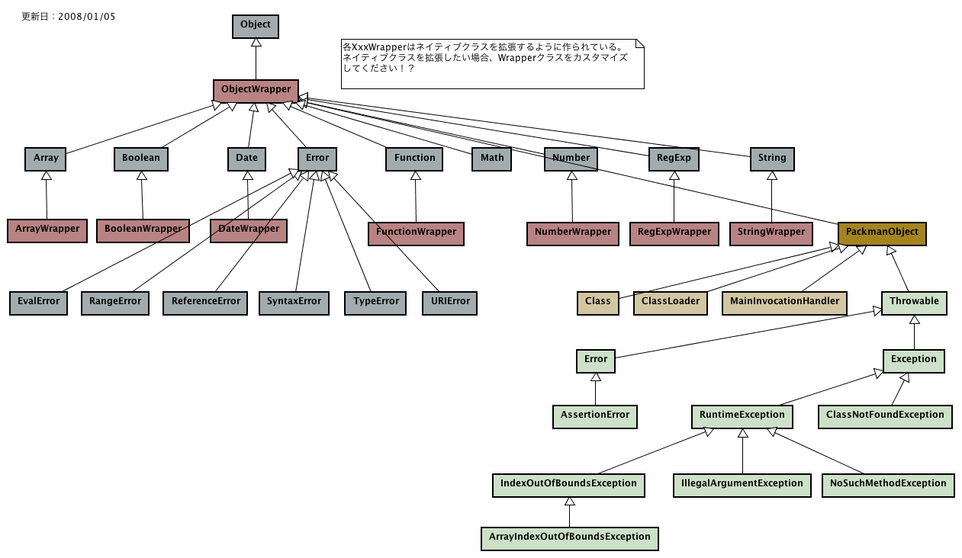
クラス構成 (im-JSPackman Core)

Slide 14
クラス構成
im-JSPackman Core
  im.lang パッケージで定義されているクラス
    ※ネイティブクラスは除く
  im.lang パッケージのクラスはインポートしなくても利用できる
ネイティブオブジェクト(クラス)
  各 Wrapper クラスでネイティブクラスに対し機能拡張！
    equals メソッドの追加 等
  [お願い] ネイティブクラスを拡張したい場合、直接 Wrapperクラスを編集してください！？
im.lang.PackmanObject
  開発者が作成するクラスのスーパークラスとなる

Slide 15
クラス開発
ルール
  １ファイルに１クラスを定義
  クラスを拡張したい場合、拡張クラスを作る
手順
    パッケージ宣言
    インポート宣言
    クラス定義
    クラス変数、クラスメソッドの定義

Slide 16
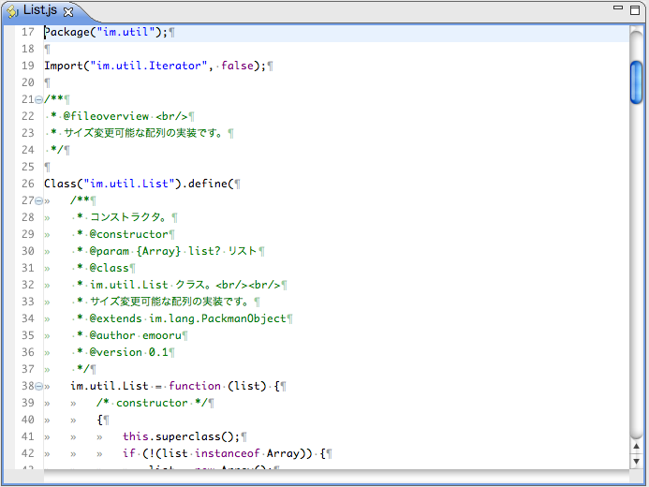
クラス開発 -- パッケージ宣言 --

Slide 17
クラス開発 -- インポート宣言 --

Slide 18
クラス開発 -- クラス定義 --

Slide 19
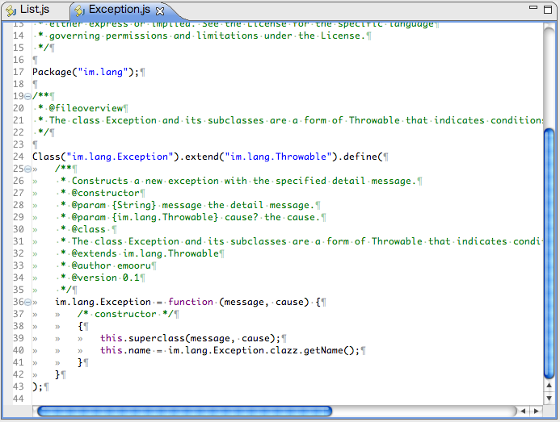
クラス開発 -- 拡張クラス --

Slide 20
クラス開発
-- クラス変数、クラスメソッド定義 --

Slide 21
便利な機能
equals メソッド
instanceof 演算子

Slide 22
便利な機能 -- equals メソッド --
equals メソッド 概要
  このオブジェクトとほかのオブジェクトが等しいかどうかを示すメソッドです。
使用例
  var s1 = new String(“aa”);
  var s2 = new String(“aa”);
  alert(s1 == s2); // ⇒ false
  alert(s1.equals(s2)); // ⇒ true

Slide 23
便利な機能 -- instanceof 演算子 --
instanceof 演算子 概要
  あるオブジェクトが指定したクラスのインスタンスであるかどうかを調べます。
  [参考] JavaScript 1.4 より導入されています。
使用例
  var s1 = new String(“aa”);
  alert(s1 instanceof String); // ⇒ true
  alert(s1 instanceof Object); // ⇒ true
  alert(s1 instanceof im.util.List); // ⇒ false
  var list = new im.util.List();
  alert(list instanceof im.util.List); // ⇒ true
  alert(list instanceof im.lang.PackmanObject); // ⇒ true
  alert(list instanceof Object); // ⇒ true

Slide 24
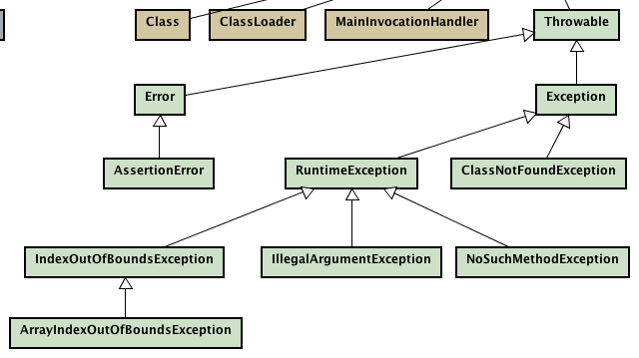
例外クラスと例外処理
例外クラス構成

Slide 25
例外クラスと例外処理
im.lang.Throwable …すべてのエラーと例外のスーパークラス
  im.lang.Exception
    キャッチして例外処理を記述した方がよい例外クラスのスーパークラス
    本クラスおよびそのサブクラスをスローする場合、JSDoc コメント @throws 節 を記述してください！
    ただし、im.lang.RuntimeException およびそのサブクラスをスローする場合は記述しなくてよい
  im.lang.Error
    重大な問題を示すためのエラーのスーパークラス
    JSDoc コメント @throws 節 は記述しなくてよい…

Slide 26
例外クラスと例外処理
例外処理
  キャッチした例外をintanceof 演算子を利用して判別
  例
    var list = new im.util.List();
    try {
    list.set(10, “aa”);
    } catch (e) {
    if (e instanceof im.lang.ArrayIndexOutOfBoundsException) {
    // エラー処理1
    } else {
    // エラー処理2
    }
    }
  [参考]
    try…catch は JavaScript 1.4 より導入されています。
    catch は将来的には複数記述できるようになるかもしれません…
      JavaScript 1.5 より導入されている。※現在未検証…

Slide 27
参考
使用上の注意
im-JSPackman の仕組み
  Im.lang.ClassLoader の役割

Slide 28
[参考] 使用上の注意
Java開発者向けの注意
  同パッケージ内のクラスも Import してください…
  Innerクラスは作れません…
  Interface の概念はありません…

Slide 29
[参考] im-JSPackman の仕組み
準備中…
  im/lang/jspackman.js の内部設計を紹介予定

